Slide 1

EL
PRECIO DEL
SEXO
Macoy Lara
macoylara@yahoo.com

Slide 2
LA SEXUALIDA D INTEGRAL
AFECTO
SENSACION
EMOCION
AMOR
EXCITACION
MUJER Y HOMBRE
MASCULINO Y FEMENINO
Con uso de genitales SEXO
MATRIMONIO
Sin uso de genitalidad CELIBATO

Slide 3
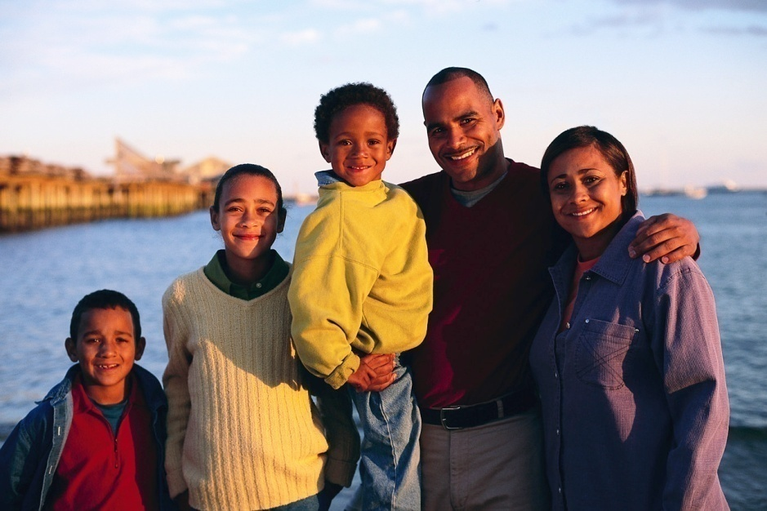

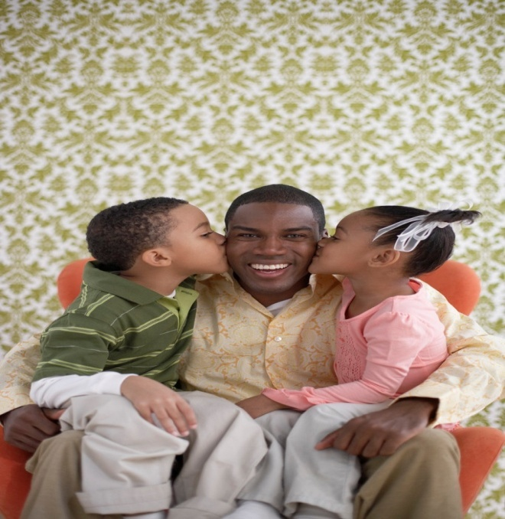

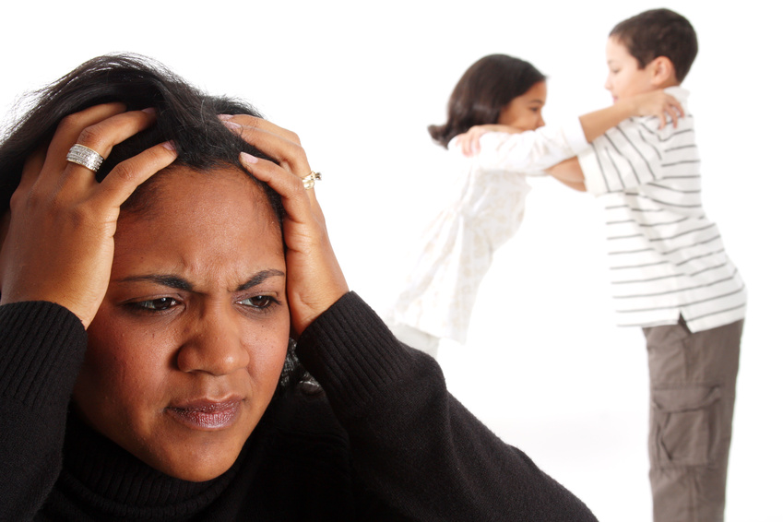
LOS PADRES IMPORTAN
Notes:
Canción No Basta con Franco de Vita
No se puede pretender que hallan padres perfectos
pero si pueden haber padres que hagan lo mejor para sus hijos

Slide 4
LOS TIEMPOS
Los graduados de la “High School”
1967 1-34 jóvenes / infectado
1983 1-18 jóvenes / infectado
Hoy 1-4 / jóvenes / infectado
Es obvio que nuestros jóvenes no estan tomando las decisiones correctas en esta area de la sexualidad.
Notes:
No estamos en los mismos tiempos de antes, quizas alguno de ustedes se estará diciendo, “bueno yo hizo unas decisiones equivocadas cuando era jovene, pero no sali tan mal. La realidad es que los tiempos no son los mismos de ahora. Nuestros jovenes estan pasando por una series de presiones que nosotros quizas no experimentados a tal grado.

Slide 5
DATING / NOVIANDO
1) No tener novio / novia hasta los 16 años.
2) Salir solo en grupo, nunca solos
3) Si vas a salir, pero te vamos estar observando y si empiezas a:
Perder tus amistades
No salir con tus amigas
No participar en ciertas actividades
A no llegar a tiempo etc….
Entonces tendremos que pedirte que te alejes un tiempo y que pasen menos tiempo juntos
Notes:
Por ejemplo en el caso de Pam, ella tiene 3 hijos y sus reglas eran las siguientes:
No pueden tener novio hasta que cumplan los 16 años. Ellos antes de esta edad, estan dispuestos a salir con el primero que se cruza en su camino y les habla bonito. Sepan que los decisiones que les afectar el resto de vida, ellos las estaran haciendo entre los 14-22 años.
Para esto estan los padres, para guiarlos durante este tiempo, para decirles no, no te vas a morir si fulano de tal no sale cntigo, esto también pasará. Queremos cerrar este tiempo en que las muchachas que estan en su primer año de la preparatoria no salgan con muchos en grados mayores que ellas. Es muy común que estas muchas anden con “seniors” los muchacos de 12 grado (doceavo). Y suelen perder los mejores de sus años en una relación que no va ser duradera. Las muchachas que son “freshman” estan saliendo con muchachos mayores en otros grados. Estos muchachos no les importan la chica, los Seniors creen que las “freshman” son muchachas faciles. Algunas chicas freshman creen que son populares por que “senior” se fijó en ellas. O hay padres que se enorgullesen diciendo mi hija estan saliendo con un “Senior”
Necesitamos que ellos tengan un balance en sus relaciones, ellos necesitan de otros amigos/amigas, de darse su espacio para poder darle un tiempo mas saludable cuando esten juntos.
Si los padres les permiten salir / noviar, entonces es importante que también les den dirección, para que esta relación no sea una preparación para divorcio, sino una preparación para una relación para toda la vida.
Quizas al escuchar esto, algunos esten pensando, “yeah right” osea “andale si” como que esto va a funcionar, no conces a mi hija/hijo. Acaso ustedes se sientan con sus hijos para ver que resglas estan dispuestos a seguir, para que ustedes entonces ustedes se sientan bien. Ustedes son los padres y cuando sus hijos tengan los 30 or 40 años que ustedes tienen, entonces ellos podrán tener el prvilegio de poner sus propias reglas. Ahora es el tiempo de ustedes. Y como dice Niurka Marcos “I’m sorry for you” Pero no se trata de que funciona o que no funciona. Se tratar de hacer lo correcto. Quizas algunos digan, o mi hijo/hija no me va a querer, pues les tengo noticias no estan solos ustedes tienen amigos que los quieren y los aprecian. Y ella también tiene amigos y no los necesita, ustedes estan llamados a ser PADRES.
3. Ellos no quieren escuchar esto, quizas lo vean con de vida y muerte esto, pero no lo verán así en 10 años.

Slide 6

ABSTINENCIA
WORLD PEACE
NO SE TRATA DE HACER LOS QUE FUNCIONA O NO, SE TRATA DE HACER LO CORRECTO
Notes:
Vivimos en una cultura que le dice a gritos a los padres, la abstinencia no funciona. Si mal no recuerdo alguna vez que consulte, funcionó el 100%, bueno quizas una vez no funciono en la historia del mundo.
Los que los medios de comunicación estan diciendo es los jovenes no van a abstener. Padres es importante entencer esto, que vamos a decir, por que de lo contrario el mundo les va a gritar lo contrario. No importa si funciona o no, esto es lo correcto y no seremos responsables por lo que los muchachos decidan hacer. No somos la policía en esto
Nuestro papel es decir la verdad, lo que ellos hagan con la verdad va a estar fuera de nuestro control. La meta es que algún día no haya algún joven que tenga que decirle a un doctor, algun padre, algun consejero o a su futura esposa o esposo “NO SABIA” Si alguien me hubiera dicho, quizas hubiera tomado otras decisiones.
Cuando Pam estuvo frente a Las Naciones Unidas, con unos 300 delegados hablando de la abstinencia entre los jovenes. Depues de la conferencia hubo un tiempo para preguntas y respuestas. Un delegado de un país le dijo “Pam sabemos que la abstiencia es lo mejor, y sabemos que las personas deben ser fieles hacia sus parejas, pero también sabemos que nadie lo va a hacer, eso es ridiculo, por eso necesitamos darles un condon” Antes de darles la respuesta Pam les pegunto “Ustedes saben cual es la mision de esta organización? “WORLD PEACE” “LA PAZ DEL MUNDO” Esta es única y principal razón de su existencia. ¿Cuántos de ustedes creen que algún día la vamos alcanzar en algún lugar de este planeta? Donde habrá perfecta paz. Un idiota atras levanto la mano.
Que estan haciendo ustedes aquí ? Que mision tan tonta. Por que mejor le ponen GUERRA MAS SEGURA, eso sería más práctico. Por que mejor matamos menos personas, y asi las guerras no serán tan peligrosas. Por que importante la mision de las Naciones Unidas? POR QUE ES LO CORRECTO. Entienden ahora este concepto?
Y si ponemos nuestras expectativas altas, entonces podremos obtener mejores resultados. Si nuestras espectavias son bajas por los suelos, entonces los resultados serán desvatadores.
Sus hijos no son unos animales , ellos pueden escoger, tienen opciones y también las tienen ustedes, las tengo yo. Ellos no estan a merced de sus hormonas. Ustedes pueden tomar deciones, al final del día la decisión es tuya.

Slide 7
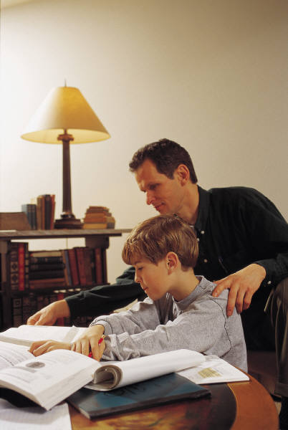
LOS BUENOS PADRES
Notes:
Una enfermera de una escuela dijo “Los buenos padres les dicen a sus hijos no tener sexo hasta que esten casados, pero también los buenos padres les dicen a sus hijos, pero si lo vas hacer por favor uso un condon. Ella no sabía con quien estaba hablando. Pam es un soldado firme en el tema de la abstinencia. Por lo que le contesto.
Esto sería como yo decirle a mi hija. No quiero que robes en la tienda, no es bueno, pero si lo vas hacer, algo muy importante que debes saber es que no te vayan agarrar en el acto. Pues si te agarran robando, te van a llegar a la delegación de la policía, a mi me van a llamar para poder sacarte bajo fianza, va estar en las noticias, todo la ciudad se va a dar cuenta y a todos nos va a dar mucho veguenza, te van a fichar y va a estar en tu expediente. Entonces lo que voy hacer es llevarte al centro comercial y te voy a enseñar como hacerlo sin que te descubran. Pero favor recuerda que esto no lo debes hacer, pero por si caso te encuentras en una situación con tus amigas y lo quieren hacer y tu no puedes decir que no. Así es como se hace.
Que es lo que le hemos enseñado a nuestros hijos? Lo que le he enseñado a mi hijo/hija es que el compartamiento no es el problema,el problema es que no te agarren.
Entonces lo que les hemos enseñado a nuestros hijos es se puede robar de una manera segura / eficaz.
Les tengo noticias, no existe tal cosa como pecar sin peligro, no es posible. Siempre habrá un alto costo. No existe vacuna alguna que te libre de pecar sin peligro. Siempre habrá consecuencias.
Nuestra cultura dice a gritos a los padres. Que los buenos padres les enseñen a sus hijos como pecar sin peligro. NO, los buenos padres les dicen a sus hijos la verdad. Diganles de la consecuencias, diganles de los comportamientos que ustedes esperan de ellos y digan la realidad atraves de Cristo, pues con el todo es posible.

Slide 8
MARCOS 9, 23
Jesús le dijo:
¿Qué es eso de “si puedes”? Todo es posible
para el que tiene fe.
Notes:
En el transcurso de dar charles por los últimos 10 años, varios de los jovenes que escucharon a Pam en sus conferencias, ahora ya estan en sus 20’s Y han compartido con ella “la hemos escuchado cuando eramos jovenes y los hemos logrado y ahora somo Ministros para los jovenes, consejeros, maestros. Nosotros llegamos virgen a nuestros matrimonios”. Ella les pregunto como lo lograron, si eso es muy difícil con la presión que esta tan fuerte hoy en dia. Cada uno de ellos, escuchen cada uno de ellos dijeron esto o algo muy parecido. MI FE ERA VERDADERA.
No erá la fe de mis padres, era mi fe. Lo que da miedo con esto, es que padres esto es algo que no podremos darles empaquedado a nuestros hijos, solo podemos acercarlos al pie de la cruz de Cristo, y continuar enseñandoles la verdad. Pero en algún momento tu hijo/hija la abrazara y la tendrá y será solo de ellos. Y cuando esta fe sea realmente de ellos, no habrá quien se interponga.

Slide 9

DIOS CREO EL SEXO
El sexo fue creado para una sola cosa y una sola situación:
El sexo será todo lo que puede ser dentro de una sola situación:
El propósito del sexo no es solo el reproducirse como seres humanos. El sexo es la expression fisica de compromiso, confianza y la interdependencia que se encuentra :
EN EL MATRIMONIO
EN EL MATRIMONIO
EN EL MATRIMONIO
Notes:
interdependencia
s. f. Relación por la que dos o más personas o cosas dependen unas de otras.
DIOS CREO EL SEXO
El sexo fue creado para una sola cosa y una sola situación.
PARA EL MATRIMONIO
El sexo puede ser todo lo que puede ser y en una unica situación es:
PARA EL MATRIMONIO
El propósito del sexo no es solo para reproducir seres . El sexo es una expresión de compromiso, confianza e interdependencia que solo los define :
EL MATRIMONIO
Lets get some facts strating. Humans did not create sex, God did. And since God created sex, he’s the one who understands it the best.
(read the powerpoint) People who are having sex can be divided into two groups, those who are married and those who aren’t. Some people would like to add a few more groups – those that are almost married, those who think they might get married, those who’ve discussed getting married etc… Those labels are just an attempt to blur the lines between two clear alternatives, something we are really good at. If the lines are blurred, it’s easy to make excuses for our decisions. So if you don’t have the ring, ring, you should not do the ding, ding.
God’s boundary provides the best and protects from the worst. If you haven’t said I DO, you’d better not be doing it.

Slide 10
DEFINICION MEDICA
La definición médica define al sexo como esto:
Cualquier contacto genital, ya sea de boca a boca o genital con genital es sexo.
Notes:
Teens often say “Get real, Oral sex isn’t really sex” There isn’t a single married couple who would buy that line. Can you imagine a married man returning from a business trip, informing his wife he’d had oral sex with some stranger, and saying “But it’s no big deal because oral sex isn’t really sex.
Or a married woman telling her husband “You know the guy who works with me and has an office besides mine? Well, some times we enjoy touching each other in the genital areas, but it’s okay because we never get toally naked and we never have intercourse, so it isn’t really sex.

Slide 11
DECISION
La decisión de tener sexo, es exactamente eso – una decisión
¿Accidente?
Existe un costo para todo.
Notes:
The decision to have sex is exactly that – a decision. It’s a choice. You can say “yes” or you can say “no”. You’re not a farm animal that can’t help itself. Some say “but, I didn’t mean to have sex, it just happened. Others say, “it was an accident”

Slide 12
EL PRECIO
No existe tal cosa como “free lunch”
La abstinencia también tiene un precio.

Slide 13
ABSTINENCIA
La abstinencia los libera de miedo y el peligro.
Lo bueno de la abstinencia es no hay perdedores
La retribución de esto será mucho más grande de lo que te imaginas.

Slide 14
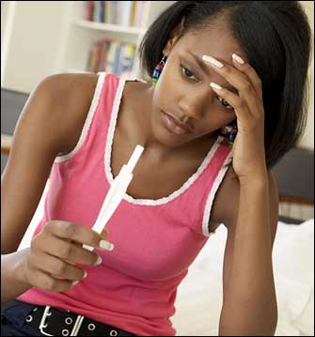
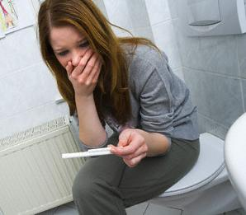
CONSECUENCIAS FISICAS
Embarazo
Los muchachos tienen miedo de ….
Las muchachas tienen miedo de ….
Los Padres tienen miedo de…
El temor de tener un bebe es algo que los persigue a todos.
Notes:
Guys are afraid of getting girls pregnant. Girls are afraid of getting pregnant. Parents are afraid of their sons getting a girl pregnant. Parents are afraid of their daughter getting pregnant. Recent changes in the law have made guys carry their share of responsibility. Until the baby is delivered, the guys has no legal rights. The girl can make any decision she wants to regarding the pregnancy. But once the baby is born, things change. After an unwed mother has given birth, she’s required to give the name and social security number of the father. The father will be notified of his child’s birth. If he thinks he’s not really the father, he has a specific length of time (30 days in many states) to take a paternity test to prove his statement. If he isn’t the father, officials will go back to the mother and say “Sorry. Try again,” until they have the real father identified. That’s when the real fun begins.

Slide 15
¿Cómo es que las personas evitan tener un bebe antes del matrimonio?
Utilizan el condon
Utilizan la píldora o cualquier otro tipo de control.
Tienen sexo (oral, fuera, masturbación, sexo seco, o lo que sea) pero no la relación sexual.
También tiene la relación, pero se retiran antes de eyacular.
SE ABSTIENEN DE SEXO… DE TODO SEXO

Slide 16
ESTADISTICAS
Nueve de cada diez muchachos, abandoran a sus novias embarazadas.
Muchachas embarazadas son mas propensas a cometer suicidio como oras chicas de su edad.
Un tercio de la chicas dejan la escuela, haciendo de esto una de las razones principales de bajas en las preparatorias.
La mitad de las madres solteeras vivirán al nivel o bejo el nivel de pobreza y esto continuara por el resto de sus vidas.
Muy pocas mamás solteras adolescentes continuarán con una educación superior en el colegio

Slide 17
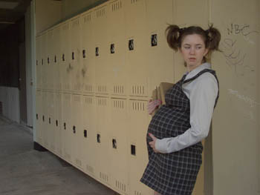
3 COSAS QUE LAS ADOLESCENTES EMBARAZADAS HARAN:
Se quedarán con
la criatura
Abortarán
Daran en adopción
Notes:
El temor más grande de los padres cuando descubren que sus hijo o hija esta sexualmente activa, no son las enfermedades que pueden contraer, es el temor del embarazo.
Cuando se le preguntó al Presidente Obama si apoyaría la educación en la abstinencia, el basicamente se inclinó a apoyar el caso de los condones y contraconceptivos a los adolescentes con o sin el consentimiento de los padres. El estaba defendiendo el programa integral en la educación sexual y dijo lo siguiente “ Si mi hija cometió el error, yo no quiero que se les castigue con un hijo” Su única preocupación fue el embarazo y le llamó a una criatura de Dios un castigo. Incredible.
Esta es la actitud de la sociedad en que vivimos.
Se puede sobrevvir un embarazo, muchas de ustedes ya lo lograraron, quizas con una libritas de más, pero aquí estan.
Muchas de las muchachitas que se presentan en los clinicas para ver los resultados, y Pam les da los resultados, diciéndoles que la prueba salió negativa, su rostro cambia a uno de alivio, de no me pasó nada, nadie se dió cuenta, puedo continuar con mi vida. Y ella les dice, “espero te has hecho la prueva de Siflis, gonorrea, Clamidia,, Herpes, etc….. No, yo vivio en Valencia y no en el valle. Otros quizas tengan eso, pero yo no. Esta chicha esta en la clinicia pensando que puede estar embarazada y no contraer alguna enfermedad. Esa muchacha estará propenza cuatro veces más de contraer una enfermedad que quedar embarzada.
Hoy en día las adolescentes embarazadas son portadoras de alguna enfermedad transmitida sexualmente un promedio de 2.3% por estado, pero ellas no estaban preocupadas de contraer alguna enfermedad, ellas estaban preocupadas de no quedar embarazadas.
En todas las discusiones de embarazos en las adolescentes, todos abordan el tema de tener un aborto o tener al bebe. Abortar o aceptar el castigo, esas parecen ser las opciones. Y nadie esta abogando por la siguiente opción.
Hacer 43 años una adolescente de 15 años quedo embarazada y se vió en la necesidad de tomar varias deciciones, quizás más de las una chica de 15 años tenga que tomar, esta chica fue violada. El aborto era legal en los 60’s en el estado de Michigan, sin embargo esta chica opto por darle vida a su criatura y darla en adopción a una familia católica para que la criaran. Esa criatura es Pam. Su padre biológico es un violador, ella no conoce su raza, pero ella todavía es un gran ser humano que tiene valor y su vida no menos que la tuya simplemente por la manera en que fue concebida. Y ella no merecía la pena de muerte por el crimen que cometió su padre. Ella no conoce a su madre biológica, desde las 4 añors, le pide a Dios que le conceda conocerla, ya sea en este vida o despues. Y CUANDO NOS VEAMOS, LA VOY ABRAZAR Y DECIRLE LO MUCHO QUE LA QUIERO, POR QUE ELLA LA QUIZA A ELLA. Me amó tanto que me dió mi vida y me amó tanto que me dió el siguiente regalo más grande, que es mi familia.
Lo que estamos diciendo es que quedar embarazada no es lo peor que nos puede pasar. Podemos ver a Dios tomar ese dolor y hacer algo maravilloso y traer gracias y sanación, ella ha vista a muchachas jovenes crecer espritiualmente por la crisis de un embarazo no planeado, pero también se ha visto la vida de varias chicas descender a los bajo.

Slide 18
MAS CONSECUENCIAS FISICAS
ETS
Enfermedades transmitidas sexualmente
Notes:
Enfermedades transmitidas sexualmente

Slide 19

Today there are more than 30 STDs
Sífilis
Gonorrea
HPV
Clamidia
Herpes,
Hepatitis A
Hepatitis B
Tricomoniasis
Notes:
Hoy en día tenemos alrededor de 30 enfermedades y el 30% son incurable, que no existe cura alguna.
Las enfermedades de transmisión sexual (ETS) son infecciones que se adquieren por tener relaciones sexuales con alguien que esté infectado. Las causas de las ETS son las bacterias, parásitos y virus. Existen más de 30 tipos de ETS, que incluyen
Nuestros jóvenes van a estar lidiando con Clamidia, es una bacteria no un virus y puede ser tratado y curable. Y aunque se puede tratar y curar, algo muy en particular que tienen varias enfermedades como estas, es que no presentan síntomas, el 90% no presenta. Los jóvenes creen que si tienen una enfermedad, ellos lo sabrían. Clamidia se puede detectar.
Ahora la comunidad médica esta diciendo que cada chica que este activa sexualmente debe ser vista para ver si contra Clamidia, porque las muchachas y no los muchachos, aquí esta la respuesta. Si tu hija contrae Clamidia una vez en su vida, tratado o tratada la enfermedad, ella tiene el 25% de ser estéril para el resto de su vida. Si lo contrae 2 veces, ese porcentaje sube al 50% si lo contrae una tercer vez, ella tiene una probabilidad muy grande de ser estéril para el resto de su vida. Existen muchas muchachas que están terminando su colegio en los 30 y quieren empezar una familia, ya se cansaron de la vida fácil que tuvieron en el colegio ahora ya encontraron a la pareja y desean casarse. Se casan, no pueden tener familia, y entonces recurren al especialista, y el especialista le dice, muchacha tienes enfermedad pélvica inflamatoria
La enfermedad pélvica inflamatoria aguda consiste en la infección del útero, trompas de Falopio y estructuras pélvicas adyacentes, no asociadas con cirugía o embarazo. También es conocida como salpingitis. El término enfermedad pélvica inflamatoria (EPI) es impreciso, ya que la inflamación no necesariamente es consecuencia de infección.
Tuviste Clamidia o gonorrea cuando fuiste adolescente. La infertilidad en mujeres en los Estados Unidos ha subido un 500% en los últimos años. Tenemos muchas chicas que no se dan cuenta que la decisión que están tomando a los 15 años les va afectar cuando tenga 24 o 25 años
HERPES es un virus, hay tipos de enfermedades, las que se pueden tratan que son las bacterias y los virus que no tienen cura, tienes un virus y lo tienes de por vida, Herpes es incurable, no te vas a morir, pero una vez que lo tienes se lo vas a pasar a todos, estos son granitos en la piel que surgen en las partes genitales durante tu vida, y las pueden deshacer con laser, con medicina. Hoy en día hay muchas personas con herpes que la medicina VALTREX es una gran negocio, ahora tenemos que ver comerciales donde sale una modelo fabulosa en una bicicleta y dice yo tengo herpes en los genitales, pero existe medicina para tratarlos y le ponen música de fondo con una cascada hermosa y después te ponen en letra chiquita la lista larga de efectos secundarios.
What is genital HPV infection?
Genital human papillomavirus (also called HPV) is the most common sexually transmitted infection (STI). There are more than 40 HPV types that can infect the genital areas of males and females. These HPV types can also infect the mouth and throat. Most people who become infected with HPV do not even know they have it.
HPV is not the same as herpes or HIV (the virus that causes AIDS). These are all viruses that can be passed on during sex, but they cause different symptoms and health problems
Excrecencias papilomatosas de aspecto verrugosas (verrugas en coliflor) que suelen implantarse en forma múltiple y de distintos tamaños, en el hombre: en el pene (sobre la mucosa del glande y/o del prepucio), en la mujer: en la vulva (sobre la mucosa de los labios mayores o menores) y sobre la mucosa vaginal. En ambos, pueden implantarse a nivel del ano en la mucosa periorificial. Su origen es viral (V.P.H. = virus del papiloma humano) y su contagio es venéreo. Se tratan con topicaciones con drogas específicas o por electrocoagulación quirúrgica.
El virus del papiloma humano no solo es el más común en estas enfermedades, sino que es la mas facil de contraer, no se contraen como el virus del sida, estas consisten en verugas que tienen que ser quemadas con rayos laser o con químicos y se creia que eso era todo, pero no uno puede pasar el virus sin la aparición de estas verrugas, existen 100 diferentes maneras de presentarse, las cancerosas no producen verrugas. Ellos no saben que lo tienen. En las mujeres aparecerán en el útero. Hay jóvenes que cuando escuchan esto de las verriugas en sus órganos y si no ven nada, piensan que no tienen nada. El examen de esto en los hombres cuesta alrededor de $1,000.00. No existe clínica alguna que este administrando este examen a los muchachos. Y esta prueba no es acertada, pues pueden pasar 5 años para que el muchacho salga positivo en la prueba. Y hay muchachos diciéndole a tu hija, me hicieron pruebas y no tengo nada. De que y cuanto te costo y espero que hayan transcurrido 5 años y que no has tenido relaciones sexuales con alguien.
HPV AND HERPES NO SON TRANSMITIDAS CON EL VIRUS DEL SIDA, EL VIRUS DEL SIDA REQUIRE EL INTERCAMBIO DE LIQUIDOS DEL CUERPO. HERPES AND HPV pueden ser contraídos con rosar la piel, lo único que se requiere es el contacto con la piel en cualuier parte de los genitales y estas infectado de por vida y vas a contagiar a cualquier persona que entres en contacto con sus partes genitales. POR QUE ES IMPORTANTE, POR QUE NO SE REQUIRE TENER RELACIONES SEXUALES COMO ELLOS LO CLASIFICARIAN. Ustedes saben la cantidad de jóvenes que resultan positivo y se creen virgenenes todavía. Ellos creian que podían hacer todo lo demás menos tener sexo, por que , porque su unico temer no es contraer una enfermedad, es quedar embarados. Y esto es un gran problema con los jovenes en las iglesias, ellos han definido el sexo de tal manera que se llaman virgenes cuando no lo son. Y aquí nuevamente la definición de sexo que ustedes deben hacerles ver a sus hijos. Por que no le pueden decir a sus hijos no tengas sexo si ustedes no lo definen. NO GENITAL CONTACT OF ANY KIND. SEXO oral es la manera mas eficaz de contraer cualquiera de estas enfermedades. Y cada una de las enfermedades es transmitidas por sexo oral. Y andan corriendo diciendo que eso no cuenta que todavía son virgenes. Y cada pareja que tu tengas y que tu hayas tenido sexo oral le tendrás que decir. El riesgo de contraer una enfermedad de estas no tiene que ver con usar un condón o hacerse una prueba.
El unico sexo seguro, es tener a una pareja virgen y que no este infecta. Pero a la altura que vamos ¿Cuáles seran las probabilidades de tu hijo o hija tenga sexo con una personas que no este infecta o que sea virgen? Cero es casi imposible que nuestros jovenes de hoy no vayan a contraer alguna enfermedad. Van a contraer algo, la pregunta es que van a contraer y de que manera las va a efectar cuando ellos crescan y formen una familia.
El comportamiento pesado, predice el comportamiento futuro. Y si no tienes disciplina sexual antes de llegar al matrimonio creen que la van a tener despues.

Slide 21

EMOTIONAL CONSEQUENCES
El temor y la precoupación
Cupabilidad
Arrepentimiento
Desconfianza y pérdida de respeto
No existe condon alguno que protega tu corazón

Slide 22
CONSECUENCIAS ESPIRITUALES
Más que nada Satanas quiere que caigas y te quiere atrapar.
Cuando se tiene sexo fuera del matrimonio, pecamos y nos alejamos de Dios.
Se necesita buscar a Dios y pedirle perdón
Notes:
No todos los jovenes estan teniendo sexo, hay miles y miles que no lo estan haciendo. El 57% de los graduados de HS son virgenes todavia, subio mas que en los ultimos 15 años. Y hay que reconocerlos
IT takes integrity and self respect to say no, anyone can say yes
How are we going to raise our kids to be in that 57%
Be the parents
Su hija queria ir a ver una pelicula que la madre no daba el consentimiento, entonces viene el chantaje que todos han escuchado, pero todas las demas mamas las dejan ir a ver la pelicular. Entonces la madre saco el directorio para empezar a llamar a las madres y preguntar por que optaban por dejar a sus hijos ver esa pelicula.
2) Cultiven la relación con la comunicación. Una pregunta que siempre se hace es cuando es apropiado hablarles de sexo, there is no when. There some things that actually can start when they are 2. And when you de begin to start to talk about sex, it has nothing to do with age. Necesitan hablar a ellos antes de la pubertad, esto no tiene edad, es cuestion de que padre este al tanto de cambios en sus hijos. Antes de la pubertad tu hijo/hija te quiere tiene afin contigo, en el momento que pegue la pubertdad los muchachos cambios, tienen actitudes, ya lo escucho un millon de veces, eres estupida. Antes de la pubertad tu ya pusiste tus bases y has creado en tu casa un apertura para hablar de cualquier cosa
3) Seek out alone time. More than one child, your kid needs you without the others and you need to make sure you give them that time. Sometimes it can be car ride, sometimes you need set the time. Dad isn’t there, most time is physicially. One most important for girls. Dads we need them. Do prior to puberty or after is date your daughter. Dough Herman 5 he would ask her out, leave the house princess , walk out the door. Ifr she would even open the door, the man will always open the door. Pull her chair out and tell her how much he loved her. Any boy that takes my daughter will need to compete with me. Do you think the guy she dates is just going to pull up and honk the door and wait for her to come out. NEVER. Cultivate the relationship. Junior set 4 places only there are 3, future spouse, we are praying for them. You can’t take 6 of your kids out.
4) Use the culture to teach. You cant watch movies, radio, trash coming through it. Song that came out MTV, my job is to turn it off, if it filter is going to filter through. Lets talk about was communicating and is the value, I want them to think. Bathchelor 2nd show knocl 20 guys, gone gone gone gone. No standards. She wants a husband, homework right down the 10 things the man you marry must have and the 10 you will not tolerate. 2 days you need to know. That sounds like a job interview. Not only your husband but the father of your children and you have no expectations. I want them to ask the hard question of what they are being fed.
5) Purposely built character, it is built.
1) Foundation is absolute truth, I feel like this, it’s not based on trugh its based on feel. I personally would not rob a bank, but I have job and you don’t. I personally would not shoot your mother in the head, I don’t have your mother. This is not how we make moral decisions. What do you think about…. What do you care, what does the bible say, what does the bible say, you need to study, don’t ask my opinion, the truth is outside, go to the source of truth. They have to believe. God says if you lack wisdon ask you will get it.
2) Personal responsibility, they need to own their stuff. “A” in “C” in math, teacher gave it to me. Pam’s kids. It wasn’t me, I would stop this is all I want out of your mouth. I DID IT, IT WAS ME, I’M A WORM. ADAM AND EVE. SIN we run, God hunted them down. Did God know, of course he knew, he was given an opportunity, is God a great parent, he was given an opportunity. With your kids they first want to know how much you and who told you and what proof you have, then I will tell you how much you need to know, but I’m not going to admit to anything I did not do. So you tell me what you think you know and will tell you what I did. No. Adam le dijo la mujer que tu me diste. He didn’t blame me he blamed God, Eva dijo algo diferente, la serpiente me engaño. Padres tengan juicio, eso no es arrepentimiento, no habia ninguna gracia, eso era el juego de hechar la culpa. La gracias y perdon viene cuando nos ponemos frente a Dios y le dicimos “Lo hice, fui yo, soy un gusano” Es lo que quiere escuchar y no el juego de ella me dijo, tu me la diste …. Y esto es algo que hay que practicar con nuestros hijos, ellos tienen que tomar responsabilidad de sus acciones. Espero que sus hijos sepan que si les llamaron la atencion en la escuela, se les llamara la atención en casa. Final de la discusion. SI USTEDES HACEN ESTO CON LAS COSAS PEQUEÑAS, ENTONCES LO ENTENDERAN EN LAS COSAS GRANDES. Padres si ustedes los liberan de las cosas pequeñas, va a llegar un momento donde no podran hacerlo cuando ellos pequen, no podran llegar en su caballo blanco y arreglarselos. La respuesta es NO SE LE ARREGLEN. Cuando hagan algo malo, cerciorensen de que haya una consecuencia.
3) Danlen gratificación despues. Teaching our kids to say no now in order to get later gratification, se dan cuenta como esta esto relacionado con la sexualidad. Si les enseñamos esto cuando tienen 4 años, estarán mucho mejor despues. Marshmellow test in Standford Unv. 4 yr old, gone for 5 mins. Taped, they did anything but look, distract, take a nap and a few kids cannot make it and ate it. Researches followed those 4 yea olds till their teen age years and found out that they had problems dealing with behaviour, they couldn’t say No. If you have a child that will struggle with late gratification. You are not going to spend now you are going to save. You will not see TV until your homework is done. Some have to lear it.
EMPATHY. Walk in someone else’s shoes. The girls will always pay more than the boys. Have your boys understand. Maybe It feels good for you and you will probably not have the immediate consequence, but you are hurting someone else, you are damaging this little girl is someone’s daughter, sister. Boys in NY, your future wife, will be on date Friday night, how do you want them to treat girl. It requires EMPATHY, one way to teach empathy is to take them to do service, missionary, reach out to those who don’t have what you have, feed the homeless check out what your church does. And always teach your kid to see the world from someone else’s perspective. To understand that what they do affects others. Teach them to be givers and not takers.
If we can teach them this at 4, 5 6 7 8 9 10, then we sit down to talk about sexuality, we have already taught them that there is absolute truth, we have taught them about being personally responsible for the decision they make, we have taught them that sometime we need to say No to what feels good in the moment in order to get something else better later and we have taught them to walk in someonelse’s shoes
This talk of sexuality just flows. YOU CAN DO EVERYTHING RIGHT AND NOT MADE ONE MISTAKE, AND YOUR CHILD CAN STILL MAKE THE WRONG CHOICE. GOD OUR OWN FATHER HAD TO DEAL WITH THE PRODIGAL SON. GOD WHO CREATED YOU AT ONE POINT YOUSHOO YOUR FIST IN HIS FACE AND TOLD HIM YOU DID NEED HIM AND YOU DID NOT WANT HIS RULES AND YOU WANTED TO DO IT YOUR WAY.
WE WANT TO WIN THE WAR. WE WILL LOOSE BATTLE, BUT IF MY SON KNOWS JESUS WE WILL WIN THE WAR. IN THE PROCESS WE WILL LOOSE BATTLES, THE SAME GRACE WHEN MY CHILD IS THE ONE LOOSING THE BATTLE, WE HAVE TO MAKE A COMMITMENT, WHEN YOU ARE STUGGLING, I;M NOT GOING TO POINT A FINGER AT YOU. WE NEED TO PRAY FOR EACH OTHER.

Slide 23
SUGERENCIAS
SER PADRES
CULTIVEN LA RELACION CON LA COMUNICACION
BUSQUEN TIEMPO A SOLAS CON SU HIJO/HIJA
UTILIZEN LA CULTURA PARA ENSEÑAR
Notes:
No todos los jovenes estan teniendo sexo, hay miles y miles que no lo estan haciendo. El 57% de los graduados de HS son virgenes todavia, subio mas que en los ultimos 15 años. Y hay que reconocerlos
IT takes integrity and self respect to say no, anyone can say yes
How are we going to raise our kids to be in that 57%
Be the parents
Su hija queria ir a ver una pelicula que la madre no daba el consentimiento, entonces viene el chantaje que todos han escuchado, pero todas las demas mamas las dejan ir a ver la pelicular. Entonces la madre saco el directorio para empezar a llamar a las madres y preguntar por que optaban por dejar a sus hijos ver esa pelicula.
2) Cultiven la relación con la comunicación. Una pregunta que siempre se hace es cuando es apropiado hablarles de sexo, there is no when. There some things that actually can start when they are 2. And when you de begin to start to talk about sex, it has nothing to do with age. Necesitan hablar a ellos antes de la pubertad, esto no tiene edad, es cuestion de que padre este al tanto de cambios en sus hijos. Antes de la pubertad tu hijo/hija te quiere tiene afin contigo, en el momento que pegue la pubertdad los muchachos cambios, tienen actitudes, ya lo escucho un millon de veces, eres estupida. Antes de la pubertad tu ya pusiste tus bases y has creado en tu casa un apertura para hablar de cualquier cosa
3) Seek out alone time. More than one child, your kid needs you without the others and you need to make sure you give them that time. Sometimes it can be car ride, sometimes you need set the time. Dad isn’t there, most time is physicially. One most important for girls. Dads we need them. Do prior to puberty or after is date your daughter. Dough Herman 5 he would ask her out, leave the house princess , walk out the door. Ifr she would even open the door, the man will always open the door. Pull her chair out and tell her how much he loved her. Any boy that takes my daughter will need to compete with me. Do you think the guy she dates is just going to pull up and honk the door and wait for her to come out. NEVER. Cultivate the relationship. Junior set 4 places only there are 3, future spouse, we are praying for them. You can’t take 6 of your kids out.
4) Use the culture to teach. You cant watch movies, radio, trash coming through it. Song that came out MTV, my job is to turn it off, if it filter is going to filter through. Lets talk about was communicating and is the value, I want them to think. Bathchelor 2nd show knocl 20 guys, gone gone gone gone. No standards. She wants a husband, homework right down the 10 things the man you marry must have and the 10 you will not tolerate. 2 days you need to know. That sounds like a job interview. Not only your husband but the father of your children and you have no expectations. I want them to ask the hard question of what they are being fed.

Slide 24
CULTIVAR UN CARACTER
CON PROPOSITO
La base de todo caracter es LA VERDAD
Con responsabilidad personal
Con gratificación tardía
Con empatía
Notes:
5) Purposely built character, it is built.
1) Foundation of all character is absolute truth, They need to know that truth comes from other than themselves. I feel like this, it’s not based on trugh its based on feel. I personally would not rob a bank, but I have job and you don’t. I personally would not shoot your mother in the head, I don’t have your mother. This is not how we make moral decisions. What do you think about…. What do you care, what does the bible say, what does the bible say, you need to study, don’t ask my opinion, the truth is outside, go to the source of truth. They have to believe. God says if you lack wisdon ask you will get it.
2) Personal responsibility, they need to own their stuff. “A” in “C” in math, teacher gave it to me. Pam’s kids. It wasn’t me, I would stop this is all I want out of your mouth. I DID IT, IT WAS ME, I’M A WORM. ADAM AND EVE. SIN we run, God hunted them down. Did God know, of course he knew, he was given an opportunity, is God a great parent, he was given an opportunity. With your kids they first want to know how much you and who told you and what proof you have, then I will tell you how much you need to know, but I’m not going to admit to anything I did not do. So you tell me what you think you know and will tell you what I did. No. Adam le dijo la mujer que tu me diste. He didn’t blame me he blamed God, Eva dijo algo diferente, la serpiente me engaño. Padres tengan juicio, eso no es arrepentimiento, no habia ninguna gracia, eso era el juego de hechar la culpa. La gracias y perdon viene cuando nos ponemos frente a Dios y le dicimos “Lo hice, fui yo, soy un gusano” Es lo que quiere escuchar y no el juego de ella me dijo, tu me la diste …. Y esto es algo que hay que practicar con nuestros hijos, ellos tienen que tomar responsabilidad de sus acciones. Espero que sus hijos sepan que si les llamaron la atencion en la escuela, se les llamara la atención en casa. Final de la discusion. SI USTEDES HACEN ESTO CON LAS COSAS PEQUEÑAS, ENTONCES LO ENTENDERAN EN LAS COSAS GRANDES. Padres si ustedes los liberan de las cosas pequeñas, va a llegar un momento donde no podran hacerlo cuando ellos pequen, no podran llegar en su caballo blanco y arreglarselos. La respuesta es NO SE LE ARREGLEN. Cuando hagan algo malo, cerciorensen de que haya una consecuencia.
3) Danlen gratificación despues. Teaching our kids to say no now in order to get later gratification, se dan cuenta como esta esto relacionado con la sexualidad. Si les enseñamos esto cuando tienen 4 años, estarán mucho mejor despues. Marshmellow test in Standford Unv. 4 yr old, gone for 5 mins. Taped, they did anything but look, distract, take a nap and a few kids cannot make it and ate it. Researches followed those 4 yea olds till their teen age years and found out that they had problems dealing with behaviour, they couldn’t say No. If you have a child that will struggle with late gratification. You are not going to spend now you are going to save. You will not see TV until your homework is done. Some have to lear it.
EMPATHY. Walk in someone else’s shoes. The girls will always pay more than the boys. Have your boys understand. Maybe It feels good for you and you will probably not have the immediate consequence, but you are hurting someone else, you are damaging this little girl is someone’s daughter, sister. Boys in NY, your future wife, will be on date Friday night, how do you want them to treat girl. It requires EMPATHY, one way to teach empathy is to take them to do service, missionary, reach out to those who don’t have what you have, feed the homeless check out what your church does. And always teach your kid to see the world from someone else’s perspective. To understand that what they do affects others. Teach them to be givers and not takers.
If we can teach them this at 4, 5 6 7 8 9 10, then we sit down to talk about sexuality, we have already taught them that there is absolute truth, we have taught them about being personally responsible for the decision they make, we have taught them that sometime we need to say No to what feels good in the moment in order to get something else better later and we have taught them to walk in someonelse’s shoes
This talk of sexuality just flows. YOU CAN DO EVERYTHING RIGHT AND NOT MADE ONE MISTAKE, AND YOUR CHILD CAN STILL MAKE THE WRONG CHOICE. GOD OUR OWN FATHER HAD TO DEAL WITH THE PRODIGAL SON. GOD WHO CREATED YOU AT ONE POINT YOUSHOO YOUR FIST IN HIS FACE AND TOLD HIM YOU DID NEED HIM AND YOU DID NOT WANT HIS RULES AND YOU WANTED TO DO IT YOUR WAY.
WE WANT TO WIN THE WAR. WE WILL LOOSE BATTLE, BUT IF MY SON KNOWS JESUS WE WILL WIN THE WAR. IN THE PROCESS WE WILL LOOSE BATTLES, THE SAME GRACE WHEN MY CHILD IS THE ONE LOOSING THE BATTLE, WE HAVE TO MAKE A COMMITMENT, WHEN YOU ARE STUGGLING, I;M NOT GOING TO POINT A FINGER AT YOU. WE NEED TO PRAY FOR EACH OTHER.

Slide 25

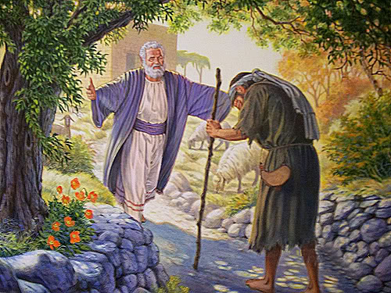
Si reconocemos nuestros pecados, Dios, que es justo y fiel, perdonará nuestros pecados y nos purificará de toda maldad. 1 Juan 1:9
Notes:
If we confess our sins, he is faithful and just and will forgive us our sins and purify us from all unrighteousness.
1 John 1:9

Slide 26
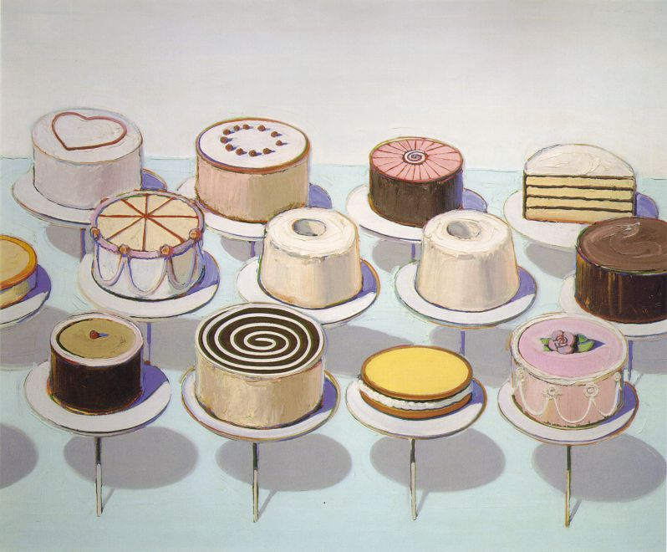

Slide 27


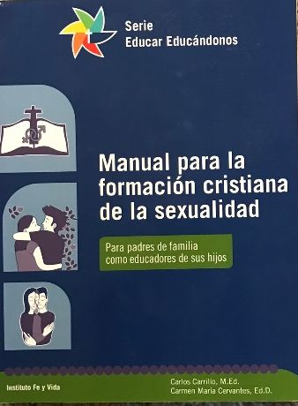
Recursos
Libros:
Parents Matter -Pam Stenzel
Sex – Ed - Pam Stenzel
No Body Told me – Pam Stenzel
Manual para la formación Cristiana de la sexualidad –Fe y Vida
Notes:
5) Purposely built character, it is built.
1) Foundation of all character is absolute truth, They need to know that truth comes from other than themselves. I feel like this, it’s not based on trugh its based on feel. I personally would not rob a bank, but I have job and you don’t. I personally would not shoot your mother in the head, I don’t have your mother. This is not how we make moral decisions. What do you think about…. What do you care, what does the bible say, what does the bible say, you need to study, don’t ask my opinion, the truth is outside, go to the source of truth. They have to believe. God says if you lack wisdon ask you will get it.
2) Personal responsibility, they need to own their stuff. “A” in “C” in math, teacher gave it to me. Pam’s kids. It wasn’t me, I would stop this is all I want out of your mouth. I DID IT, IT WAS ME, I’M A WORM. ADAM AND EVE. SIN we run, God hunted them down. Did God know, of course he knew, he was given an opportunity, is God a great parent, he was given an opportunity. With your kids they first want to know how much you and who told you and what proof you have, then I will tell you how much you need to know, but I’m not going to admit to anything I did not do. So you tell me what you think you know and will tell you what I did. No. Adam le dijo la mujer que tu me diste. He didn’t blame me he blamed God, Eva dijo algo diferente, la serpiente me engaño. Padres tengan juicio, eso no es arrepentimiento, no habia ninguna gracia, eso era el juego de hechar la culpa. La gracias y perdon viene cuando nos ponemos frente a Dios y le dicimos “Lo hice, fui yo, soy un gusano” Es lo que quiere escuchar y no el juego de ella me dijo, tu me la diste …. Y esto es algo que hay que practicar con nuestros hijos, ellos tienen que tomar responsabilidad de sus acciones. Espero que sus hijos sepan que si les llamaron la atencion en la escuela, se les llamara la atención en casa. Final de la discusion. SI USTEDES HACEN ESTO CON LAS COSAS PEQUEÑAS, ENTONCES LO ENTENDERAN EN LAS COSAS GRANDES. Padres si ustedes los liberan de las cosas pequeñas, va a llegar un momento donde no podran hacerlo cuando ellos pequen, no podran llegar en su caballo blanco y arreglarselos. La respuesta es NO SE LE ARREGLEN. Cuando hagan algo malo, cerciorensen de que haya una consecuencia.
3) Danlen gratificación despues. Teaching our kids to say no now in order to get later gratification, se dan cuenta como esta esto relacionado con la sexualidad. Si les enseñamos esto cuando tienen 4 años, estarán mucho mejor despues. Marshmellow test in Standford Unv. 4 yr old, gone for 5 mins. Taped, they did anything but look, distract, take a nap and a few kids cannot make it and ate it. Researches followed those 4 yea olds till their teen age years and found out that they had problems dealing with behaviour, they couldn’t say No. If you have a child that will struggle with late gratification. You are not going to spend now you are going to save. You will not see TV until your homework is done. Some have to lear it.
EMPATHY. Walk in someone else’s shoes. The girls will always pay more than the boys. Have your boys understand. Maybe It feels good for you and you will probably not have the immediate consequence, but you are hurting someone else, you are damaging this little girl is someone’s daughter, sister. Boys in NY, your future wife, will be on date Friday night, how do you want them to treat girl. It requires EMPATHY, one way to teach empathy is to take them to do service, missionary, reach out to those who don’t have what you have, feed the homeless check out what your church does. And always teach your kid to see the world from someone else’s perspective. To understand that what they do affects others. Teach them to be givers and not takers.
If we can teach them this at 4, 5 6 7 8 9 10, then we sit down to talk about sexuality, we have already taught them that there is absolute truth, we have taught them about being personally responsible for the decision they make, we have taught them that sometime we need to say No to what feels good in the moment in order to get something else better later and we have taught them to walk in someonelse’s shoes
This talk of sexuality just flows. YOU CAN DO EVERYTHING RIGHT AND NOT MADE ONE MISTAKE, AND YOUR CHILD CAN STILL MAKE THE WRONG CHOICE. GOD OUR OWN FATHER HAD TO DEAL WITH THE PRODIGAL SON. GOD WHO CREATED YOU AT ONE POINT YOUSHOO YOUR FIST IN HIS FACE AND TOLD HIM YOU DID NEED HIM AND YOU DID NOT WANT HIS RULES AND YOU WANTED TO DO IT YOUR WAY.
WE WANT TO WIN THE WAR. WE WILL LOOSE BATTLE, BUT IF MY SON KNOWS JESUS WE WILL WIN THE WAR. IN THE PROCESS WE WILL LOOSE BATTLES, THE SAME GRACE WHEN MY CHILD IS THE ONE LOOSING THE BATTLE, WE HAVE TO MAKE A COMMITMENT, WHEN YOU ARE STUGGLING, I;M NOT GOING TO POINT A FINGER AT YOU. WE NEED TO PRAY FOR EACH OTHER.

